Slide 1
КОНТАКТНЫЕ ЛИНЗЫ НОЧНОГО ВИДЕНИЯ
Работа ученика 6В класса Викторова Артема
МАОУ многопрофильная гимназия №13 г.Пензы
Конкурсная программа «Дети-шпионам»
ЗАДАНИЕ №2

Slide 2
Люди – это самые умные создания на земле, но всё же уступают животным по некоторым способностям и одна из таких уникальных способностей - видеть в темноте.

Slide 3
оо
ЗА ПРЕДЕЛАМИ ВОЗМОЖНОСТЕЙ

Slide 4
Сегодня уже существует электронное устройство для улучшения зрения в темноте – прибор ночного видения.
В его основе лежит электронно-оптический преобразователь, который необходим для превращения невидимого глазом инфракрасного изображения в видимое.
Классический прибор ночного видения достаточно громоздкий и включает в себя много элементов, внешне сильно напоминая бинокль.

Slide 5
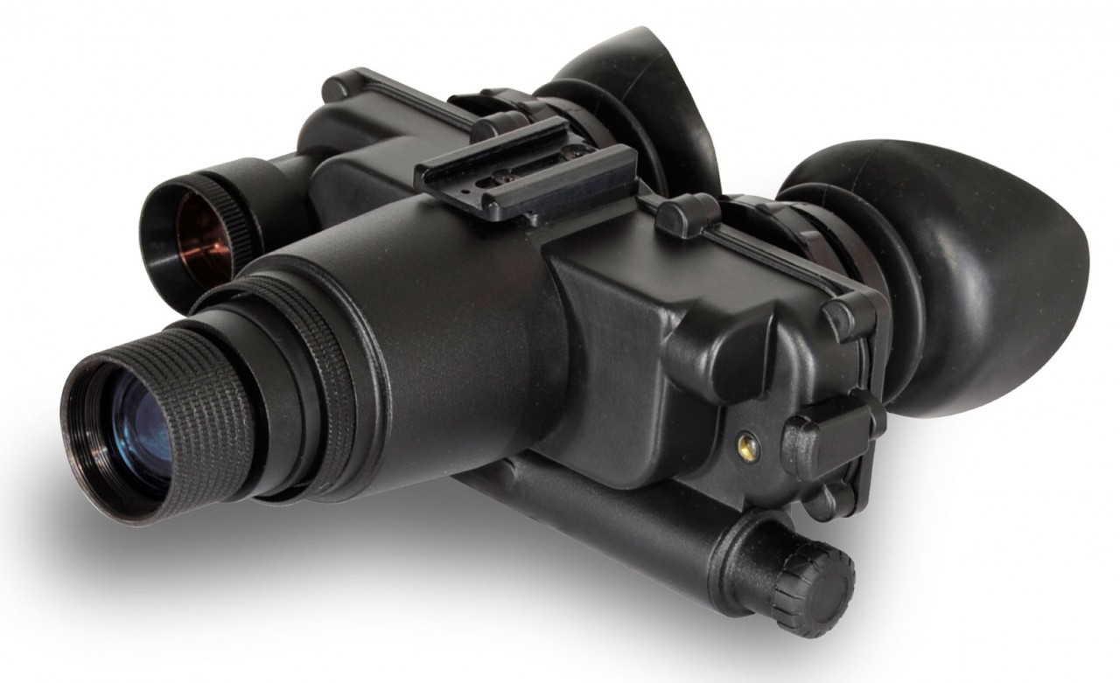

Slide 6
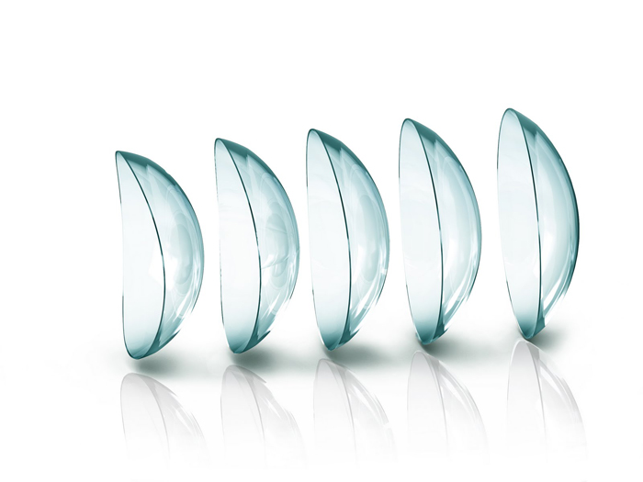
А как бы было здорово уметь видеть в темноте, чтобы это было и легко, и удобно. Такую уникальную возможность предоставляют контактные линзы ночного видения.

Slide 7
ОПИСАНИЕ УСТРОЙСТВА

Slide 8
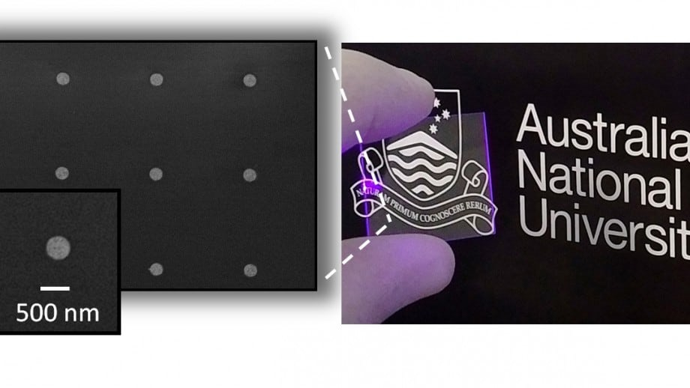
Принцип работы контактных линз ночного видения основан на изобретении ученых из Австралийского национального университета, которые создали нанокристаллы, которые позволяют преобразовать инфракрасный свет в видимый.

Slide 9
Нанокристаллы принимают фотоны инфракрасного света и «объединяют» их таким образом, что длина волны оказывается в половину меньше изначальной и частота излучения возрастает. В ходе такого процесса невидимый свет, исходящий от объектов, преобразуется в видимый. Нанокристаллы настолько малы, что могут быть нанесены в качестве ультратонкой пленки на обычные линзы и могут сделать их полноценным прибором ночного видения.

Slide 10
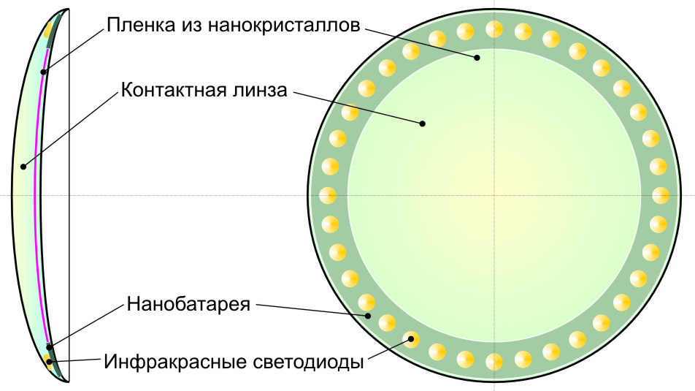
УСТРОЙСТВО ЛИНЗЫ

Slide 11
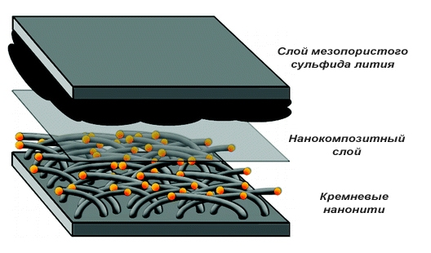
По краям линзы встроены миниатюрные инфракрасные светодиоды для подсветки в направлении взгляда. Для их питания используется кольцевая нанобатарея высокой емкости на основе нанонитей кремния.

Slide 12
ЗАКЛЮЧЕНИЕ
Развитие нанотехнологий дает огромные возможности и если обычные контактные линзы помогают людям, то с такой функцией польза от них увеличится многократно. По сравнению с приборами ночного видения наша линза не будет мешать движениям, она легкая и удобная. Областей применения ночного зрения бесчисленное множество - для специальных служб, спасателей, шахтеров, водителей, лесников, охотников, туристов и многих других.

Slide 13
Спасибо за внимание!

